Slide 1
libevent源码分析

Slide 2
数据结构
事件循环
IO事件
信号
定时器
evbuffer
bufferevent

Slide 3
数据结构
event_base
作用：封装后端（select poll epoll）操作，存储事件循环相关变量。
常用操作：
event_base_new 选择合适后端
event_base_dispatch 启动循环

Slide 4
event
事件封装
常用操作：
event_new 新增事件
event_add 将事件加入到循环

Slide 5
数据结构
TAILQ_QUEUE队列
//定义队列名称
#define TAILQ_HEAD(name, type) \
struct name { \
struct type *tqh_first; \
struct type **tqh_last; \
}
//队列节点元素
#define TAILQ_ENTRY(type) \
struct { \
struct type *tqe_next; /* next element */ \
struct type **tqe_prev; /* address of previous next element */ \
}

Slide 6
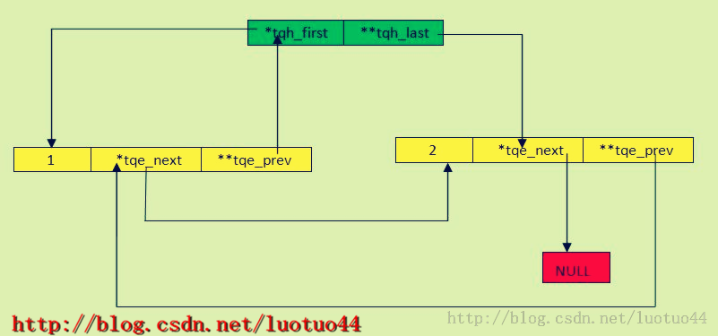
数据结构
TAILQ_QUEUE队列

Slide 7
数据结构
event_signal_map
作用：管理fd或信号
//TAILQ_HEAD (event_list, event); event_struct.h
struct event_list
{
struct event *tqh_first;
struct event **tqh_last;
};
struct evmap_signal {
struct event_list events;
};
struct event_signal_map {
/* An array of evmap_io * or of evmap_signal *; empty entries are
* set to NULL. */
void **entries; //二级指针，evmap_signal*数组
int nentries; //元素个数
};

Slide 8
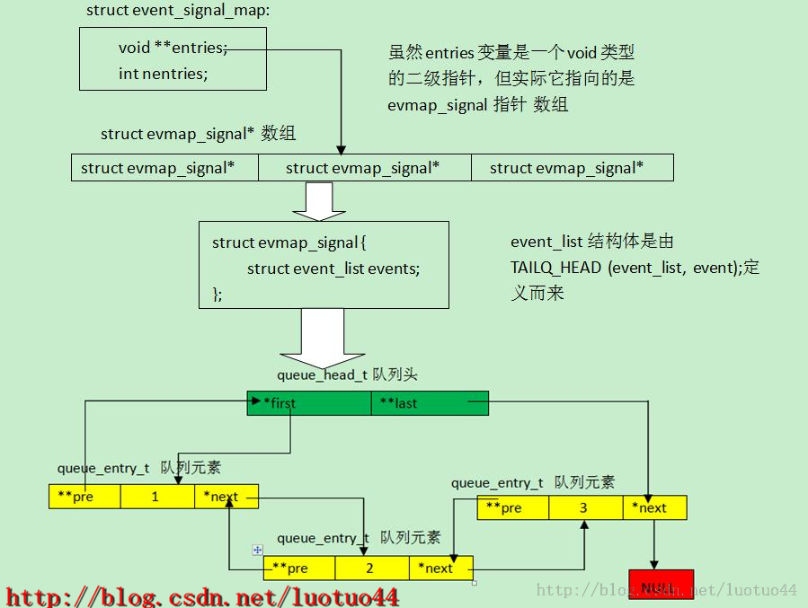
数据结构

Slide 9
数据结构
event_signal_map
1、evmap_signal结构体是一个TAILQ_QUEUE队列,同一个文件描述符fd或者信号值sig通过多次调用event_new、event_add函数添加多个事件，即存在一对多关系。队列把多个事件连接起来，方便管理。
2、在event_base结构体中，信号和IO为两个分开的变量。

Slide 10
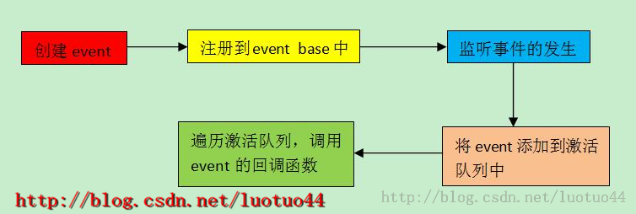
事件循环
流程图：

Slide 11
事件循环
事件处理
1、事件触发后根据事件优先级放入event_base中对应的优先级队列。
2、从高到低遍历所有队列，依次处理所有事件。

Slide 12
事件循环
跨平台Reactor接口的实现
1、将所有后端（select epoll poll）操作封装成struct eventop结构。
2、初始化event_base时将evsel指向某个后端。
3、通过evsel调用指向后端。

Slide 13
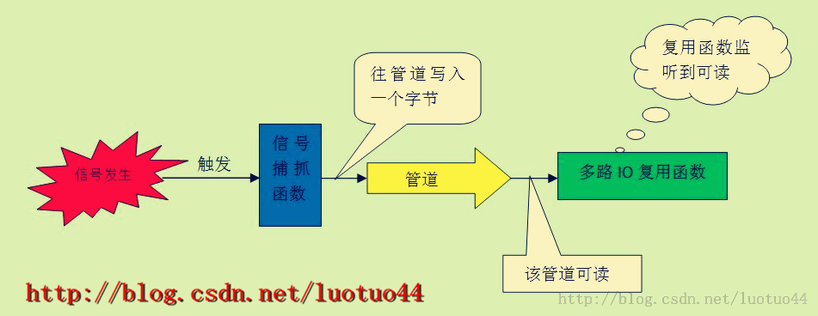
信号
epoll_wait 对信号处理
先调用信号处理函数，完成后，epoll_wait返回-1，错误码置为EINTR。
工作原理：

Slide 14
信号
实现：
1、创建socketpair。epoll_init->evsig_init.
2、将socketpair加入监听，设置信号捕获函数。event_add->evmap_signal_add->evsig_add
3、信号发生，evsig_handler调用，往socketpair写入信号值。
4、 evsig_cb被调用。

Slide 15
定时器
管理方式：
1、小根堆管理。
1、优点：插入和删除元素的时间都是O(logN)
2、使用场景。定时器超时时长随机。
2、通用超时管理。
使用时间：
1、monotonic时间。boot启动后到现在的时间，用户是不能修改这个时间。
2、unix时间。

Slide 16
定时器
处理过程
1、event_add 将定时器添加到时间堆。
2、timeout_next 取出时间堆中最小时间。
3、evsel->dispatch(base, tv_p) 等待超时。
4、timeout_process 把超时时间放入激活队列。
5、如果设置EV_PERSIST，处理时间后通过event_persist_closure重新添加到时间堆。

Slide 17
定时器
通用超时管理。
1、适用场景。存在大量相同超时时长。
2、原理。相同超时时长的定时器必然依次激活，放入一个升序队列，每次只需检测第一个定时器即可。
3、实现。同一超时时长队列添加一个超时event到时间堆，如该event超时，检测队列并激活超时事件。

Slide 18
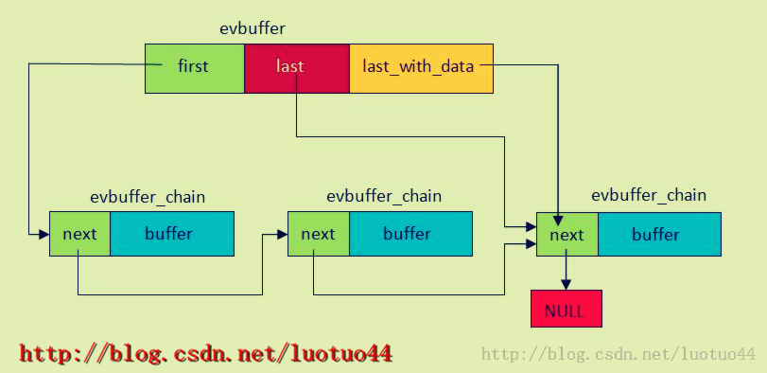
evbuffer
结构体定义
存储结构：

Slide 19
evbuffer
操作
1、evbuffer_chain_new 创建一个evbuffer_chain。
2、evbuffer_add 在链表尾部添加数据。
A、链表为空。
B、最后一个节点能放下本次插入数据。
C、最后一个节点不能放下本次插入数据。
3、读取数据 evbuffer_copyout和evbuffer_drain。
4、evbuffer_pullup 指定数据在同一段内存。
5、evbuffer_prepend在表头添加数据。

Slide 20
bufferevent
封装event和evbuffer。
常用操作：
1、bufferevent_socket_new 建立socket类型bufferevent。
2、bufferevent_setcb 设置回调。
3、bufferevent_enable 使bufferevent可以工作。
4、bufferevent_set_timeouts 设置读写超时。

Slide 21
THANKS

